Slide 2

安心講座
關於意外事件的影響
及事件後的自我觀照
臺南市教育局學生輔導諮商中心
主講者：
協助者：

Slide 3


關於發生了這件事......
你是從哪裡知道的?
當時你正在做甚麼?
事件後，你當下的反應?
接下來你做了什麼?

Slide 4
這件事和自己的關係
請依照自己的感覺
越內圈代表感受越深
越外則越無感或無關。

Slide 5

問問自己
自己的心情怎麼了?
你身體或心理有什麼不同？

Slide 6
可能會有的情緒反應
不敢相信
心存盼望
「怎麼可能？」
「騙人！」
「不是他／她吧」
祈求奇蹟，
和上天討價還價，
不願放棄急救
不
心
憂鬱自責
滿腔憤怒
滿
憂
沉重灰心、
懊悔遺憾、
哭泣失眠、
內咎羞愧。
怪同學或老師疏失、
怪醫療人員太慢、
怪老天不長眼睛。

Slide 7


意外後可能出現的壓力反應
生理
疲累、無力、吃不下、睡不好或一直睡、做惡夢、頭痛、頭暈、胃不舒服、噁心想吐、拉肚子、便秘、胸悶（像壓著大石頭）、喘不過來、心跳加速、全身緊繃、冒冷汗
議論紛紛或避而不談、掉淚、自責、指責別人、坐立不安、拚命做事、一直往外跑、特別黏人或特別想獨處、常罵人、易發生衝突、對聲音敏感、不想上學、注意力不集中
行為
認知
畫面歷歷在目、注意力不集中（恍神）、不由自主的念頭、覺得沒有人可以依靠、不想接受別人的幫助
震驚、害怕、否認、埋怨自己或相關的其他人
憂鬱、沮喪、焦慮、緊張、脾氣暴躁、猶豫不決、遺憾等等
情緒

Slide 8
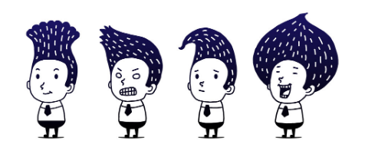
自己哪些部分和原有的日常生活不同
請大家將這些寫下來或者畫出來

Slide 9

創傷後壓力反應
面臨嚴重的事件後，
常有這些反應：
經驗重現
逃避或麻痺
神經緊繃
靈異事件

Slide 10


創傷後壓力反應
1
畫面歷歷在目，不斷浮現聲音或氣味揮之不去。
1
經驗重現
2
2
不自覺想到當下的情景，勾起強烈情緒或行動。
3
3
被惡夢糾纏。
4
4
觸景傷情，睹物思人，身心痛苦。

Slide 11
創傷後壓力反應
1
避而不談，或想搬家轉學
1
逃避麻痺
2
2
選擇遺忘或失去記憶
3
3
對外界漠不關心，失去興趣
4
4
對未來悲觀絕望

Slide 12
創傷後壓力反應
1
睡眠：難以入眠或熟睡。
1
神經緊繃
2
2
情緒：暴躁易怒，易產生衝突或暴力
3
3
專注力:無法專注，心不在焉
4
4
緊繃：身體緊繃難以放鬆
5
4
驚嚇：膽戰心驚，容易嚇一大跳。

Slide 13
創傷後壓力反應
1
怕黑
1
靈異事件
2
對周遭環境感官過於敏感，認為是逝者的影響
2
3
3
把諸事不順歸因於逝者
4
4
煞到、沖到

Slide 14







從「一般性反應」
到 「需關切反應」
一般性反應 90％
需關切反應 10％
在幾天到一個月內，會慢慢恢復日常生活，不影響工作和社交能力。
嚴重影響工作和家庭生活。衍生失眠、憂鬱或自傷行為等。

Slide 15

你可以這樣幫助自己
01
信仰
運動
02
03
同伴
轉移
04
05
改觀

Slide 16
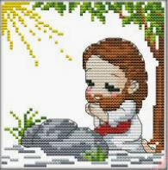
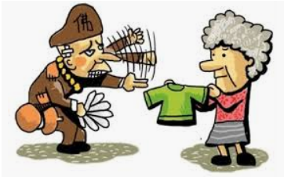
信-信仰
拜拜收驚
禱告
Notes:
原橙黃色字可能在簡報放映時難以看見，故改成較顯色的深紅色 by 手(下幾頁亦同）

Slide 17
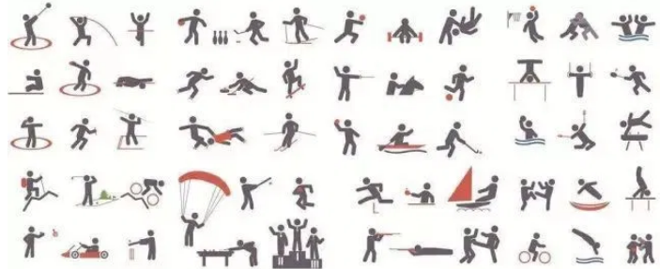
運-運動
OUT！
把壓力賀爾蒙排出體外

Slide 18
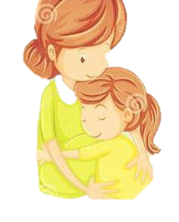
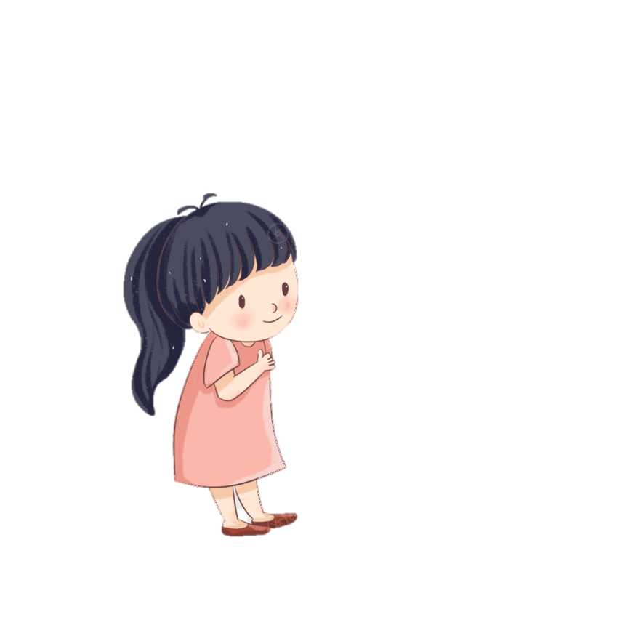
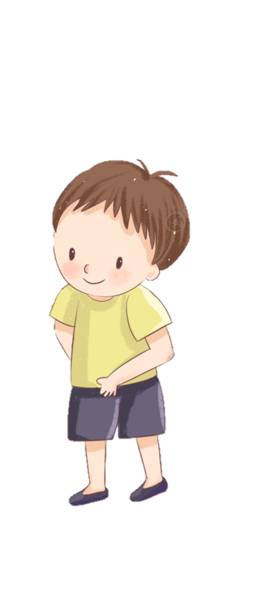
同-同伴
尋找人聊聊
如：家人、朋友、同學......

Slide 19
轉-轉移注意
轉移，轉換心境
接觸大自然、看電影，投入興趣或娛樂
幫助他人
暫時把煩惱放下，避免鑽牛角尖

Slide 20
改觀-改變想法
此事情帶給自己的發現、啟示、或思考…

Slide 21


可以從這件事
學習主動付出關心
留意身邊家人及
朋友的心情
珍惜自己的生命

Slide 22
如何關注自己與他人－
憂鬱情緒辨識
（台北市自殺防治中心）
表情及情緒上：
焦慮、失神、愁苦、眉頭深鎖，憂鬱、低落、煩躁易怒的情緒
在言語及思想上：
負向思考、自殺意念、自殺計劃、無故與人道別、說道歉或交代事情
在行為上：
退縮或人際衝突、異常行為(寫遺書、事先分配財產、將心愛的東西分送他人、還債、買藥等)、物質濫用

Slide 23
如何關注自己與他人－
憂鬱情緒辨識
（台北市自殺防治中心）
同理心的陪伴：傾聽、陪伴、接納情緒 | 不適當的回應：批評、指責、否認感受
如： 日常生活的陪伴、傾聽，維持生活的穩定性。 每個人都會有難過的時候，沒關係讓我陪你，慢慢來，一切都會慢慢變好的。 | 如： 你能力那麼強，為什麼要這樣想、幹麻這樣想？ 你比別人都好，還不滿足？ 一定是你抗壓性太低！ 一定是你想太多
陪伴他/她尋求輔導老師或心理師等專業協助。

Slide 24
如何關注自己與他人－
憂鬱情緒辨識
（台北市自殺防治中心）
同理心的陪伴：傾聽、陪伴、接納情緒 | 不適當的回應：批評、指責、否認感受
如： 日常生活的陪伴、傾聽，維持生活的穩定性。 每個人都會有難過的時候，沒關係讓我陪你，慢慢來，一切都會慢慢變好的。 | 如： 你能力那麼強，為什麼要這樣想、幹麻這樣想？ 你比別人都好，還不滿足？ 一定是你抗壓性太低！ 一定是你想太多
Ｘ
陪伴他/她尋求輔導老師或心理師等專業協助。

Slide 25
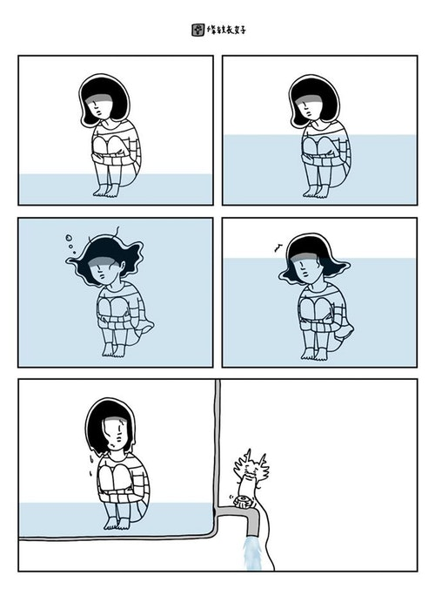
陪伴自己，陪伴彼此
並記得
你不是一個人
隨時都可以找輔導老師或導師，但
如果一個月後
這次的衝擊仍持續對你的身心靈
造成干擾
請務必與你的導師或輔導老師聯繫，尋求更專業的協助

Slide 26

陪伴我和你
謝 謝 聆 聽 ！

